Slide 1
Faiss
Facebook AI Similarity Search
南京恩博科技算法部：汤庆飞

Slide 2
Faiss
Faiss 是一个开源库，针对高维空间中海量数据，提供了高效且可靠的检索方法
解决2个暴力检索算法存在的问题：1）降低内存占用
2）加快检索速度

Slide 3
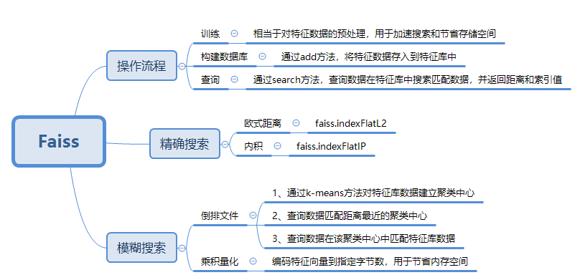
Faiss

Slide 4
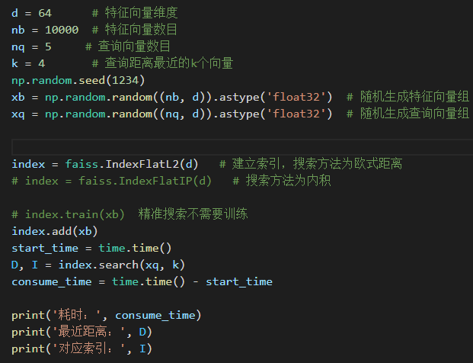
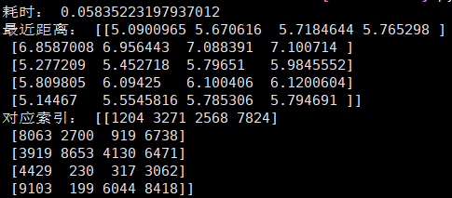
精确索引

Slide 5
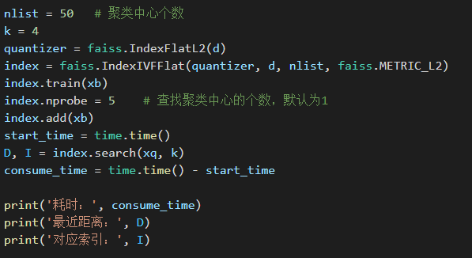
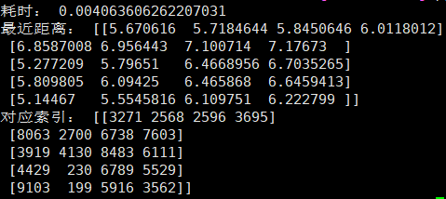
倒排文件

Slide 6
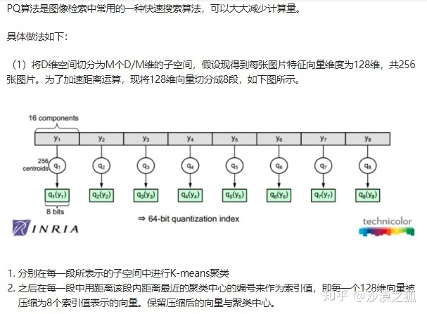
乘积量化

Slide 7
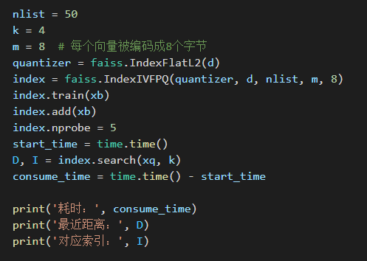
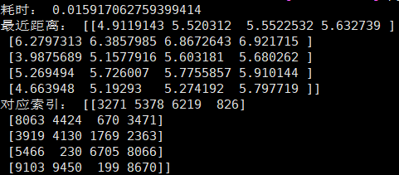
乘积量化

Slide 8
Q&A

